Slide 1

Група №2
Кущенко К.
Беспала С.
Дмитренко А.
Бандура А.
Часник Є.
ГІГІЄНІСТИ

Slide 2

Питання №1
Дайте обґрунтовані рекомендації, яких треба дотримуватися при хворобі

Slide 3
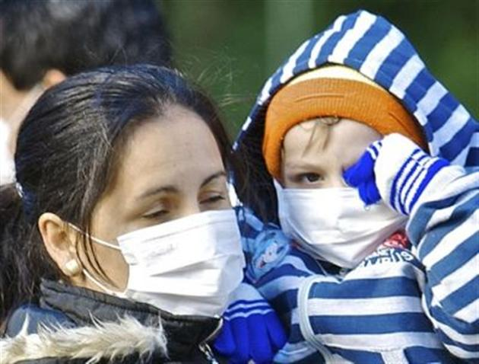
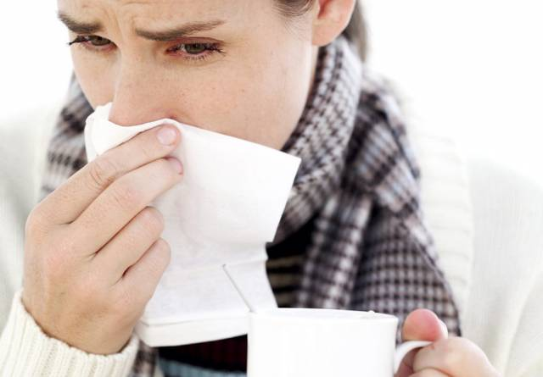
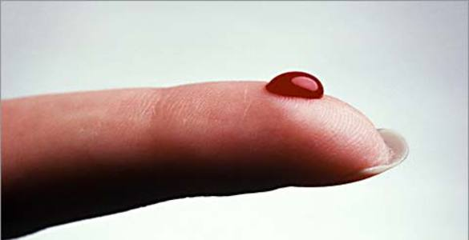
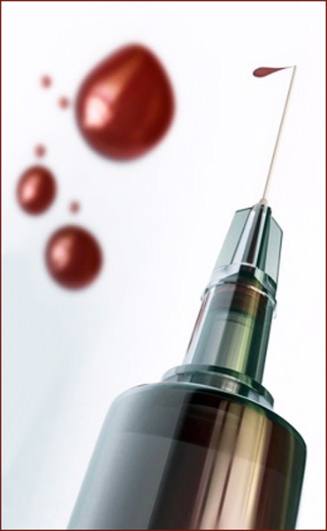
Інфекційні хвороби передаються переважно двома основними шляхами: при контакті та при диханні
серйозний ризик представляє прямий контакт з кров'ю або виділеннями інфікованої людини, особливо, якщо у вас на шкірі є відкриті рани.
Інфекція також може передаватися через предмети, забруднені кров'ю або виділеннями носія інфекції (непрямий контакт).

Slide 4
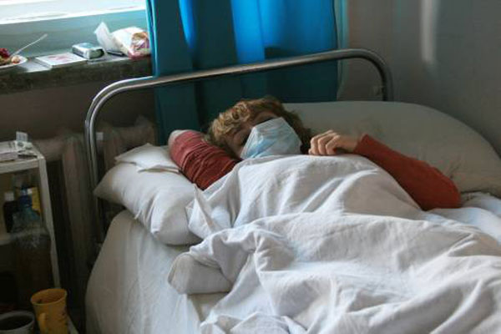
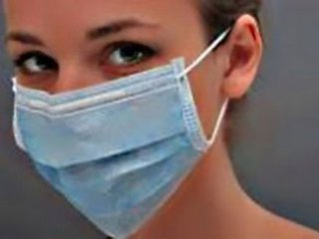


РЕКОМЕНДАЦІЇ
№1: Уникнення взаємодії з людиною, що здатна викликати її захвюрювання, або здоровою людиною, яка може заразитися від вас
№2: Регулярно відвідувати лікаря і слідувати його рекомендаціям.
№3: Не займайтесь самолікуванням!

Slide 5




РЕКОМЕНДАЦІЇ
№4: Не зволікайте і при перших ознаках захворювання звертайтесь до лікаря!
№5: Якщо ви знаєте про те, що маєте захворювання, що передалось вам спадково, бажано мати постійного, так званого "сімейного лікаря.

Slide 6
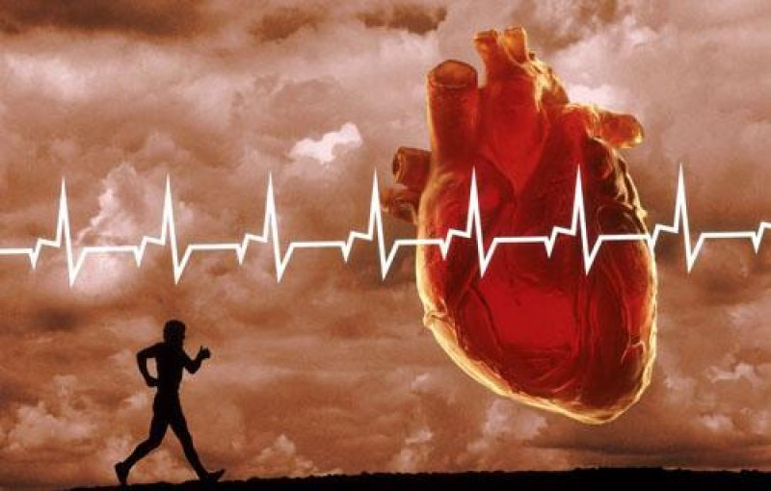
Питання №2
Чим відрізняються серця тренованої і нетренованої людини?

Slide 7
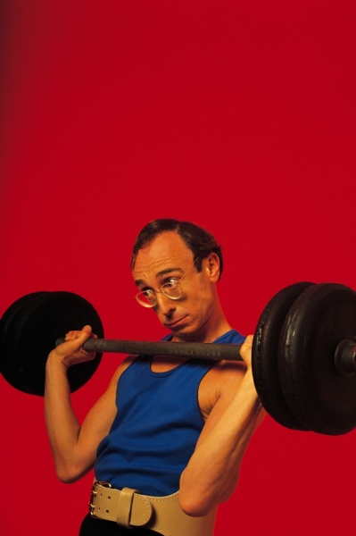
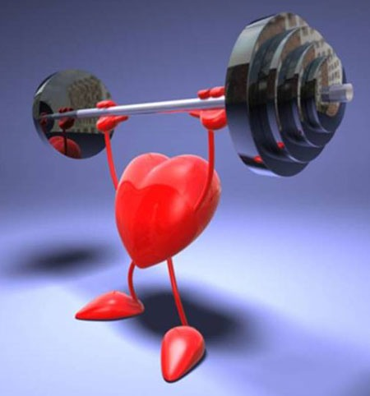
НЕТРЕНОВАНЕ
ЧСС = 60 – 70
ТРЕНОВАНЕ
ЧСС = 50-40-менше
Швидше зношується через те, що робить за хвилину більшу кількість скорочень, також більше споживає живильних речовин
Швидше старіє
Обмін речовин повільніший звичного, організм працює економніше, а тривалість життя збільшується
У тренованому організмі збільшується кількість багатих енергією з'єднань, і завдяки цьому підвищуються практично всі можливості і здібності

Slide 8
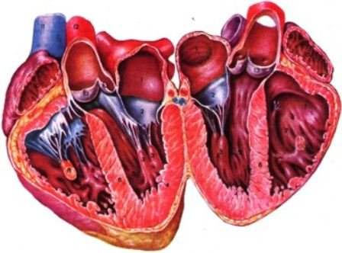
Питання №3
Що називається пороком серця?

Slide 9
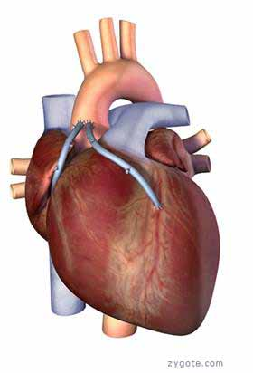
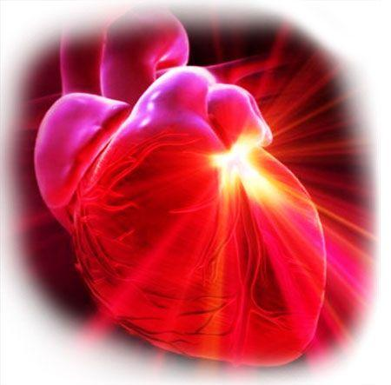
ПОРОКИ СЕРЦЯ – стійкі патологічні зміни в будові серця і судин, що від нього відходять
НАБУТІ ПОРОКИ
Наслідок захворювань після народження, найчастіше – ревматизму, рідше – атеросклерозу, септичного ендокардиту, сифілісу. Виявляються в недостатності клапанів, звуженні клапанних отворів, дефектах серцевих перегородок.
ВРОДЖЕНІ ПОРОКИ
Наслідок аномального формування серця і великих судин у перші 3-8 тижнів внутрішньоутробного розвитку плоду, якому сприяла шкідлива дія деяких зовнішніх впливів.

Slide 10

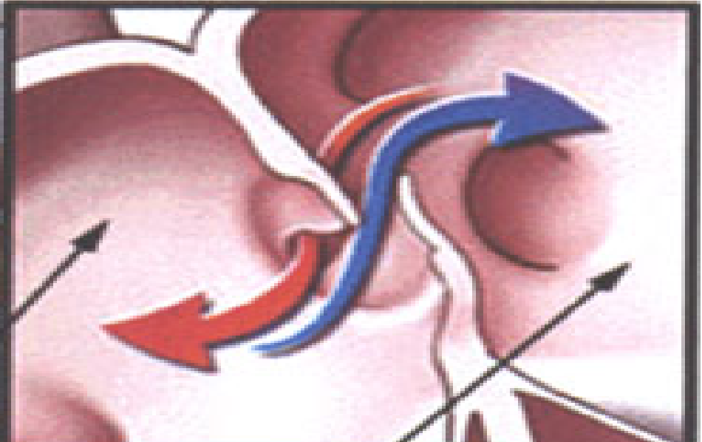
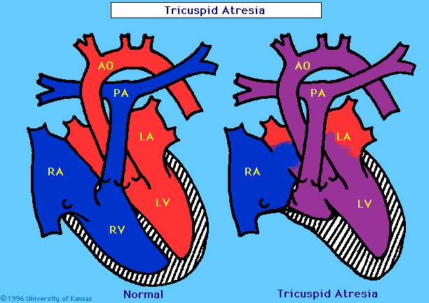
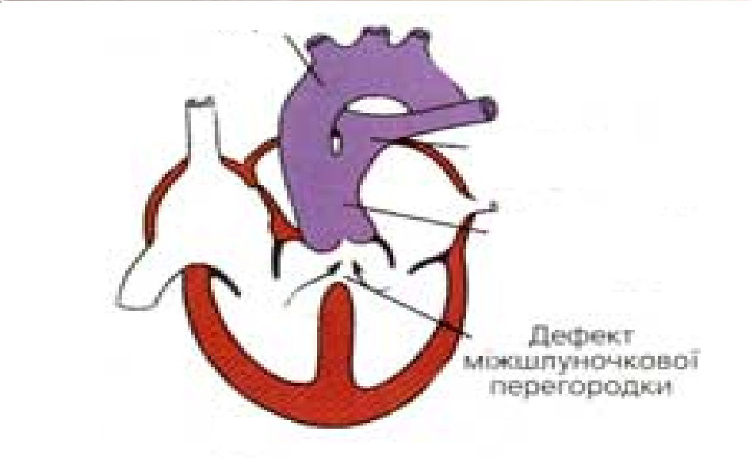
ОСНОВА ПОРОКІВ СЕРЦЯ
1. Патологічні сполучення між шлуночками, передсердями і магістральними судинами
2. Аномалії клапанів
3. Звуження або зарощення магістральних судин;
4. Ненормальне відходження або впадіння великих судин;
5. Аномалії розташування серця або його камер, аномалії кровопостачання серця.

Slide 11
ВРОДЖЕНІ ПОРОКИ СЕРЦЯ
Характерні задишка, відставання в фізичному розвитку, обмеження рухової активності, схильність до запалення легень, ендокардиту. Діагноз ставлять при наявності шуму, збільшенні розмірів серця і зміни конфігурації серця, відсутності пульсу на нижніх кінцівках

Slide 12
НАБУТІ ПОРОКИ СЕРЦЯ
Виявляються в недостатності клапанів, звуженні (стенозі) клапанних отворів, в комбінації цих пороків. Трапляються також дефекти серцевих перегородок, ураження клапанів в результаті поранення або інфаркту міокарда. Найчастіше бувають пороки клапана лівого передсердно-шлуночкового отвору, так звані мітральні пороки серця, потім — аортальні, рідше — пороки інших клапанів.

Slide 13
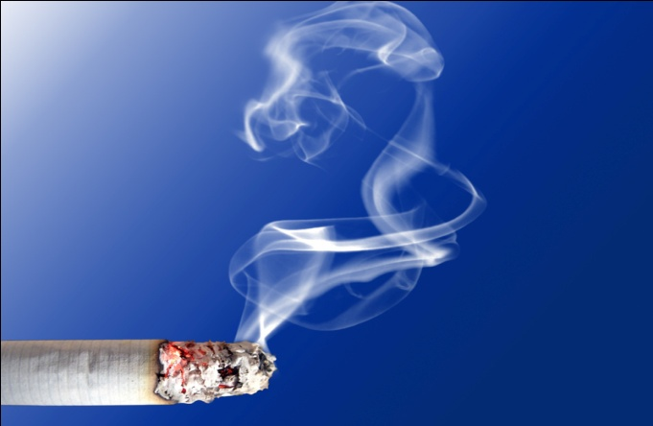

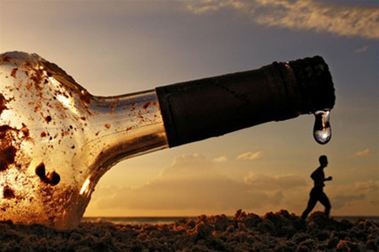
Питання №4
Вплив нікотину та алкоголю на серцево-судинну систему

Slide 14
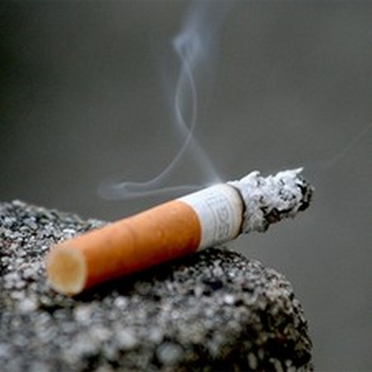
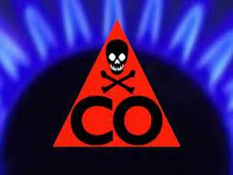
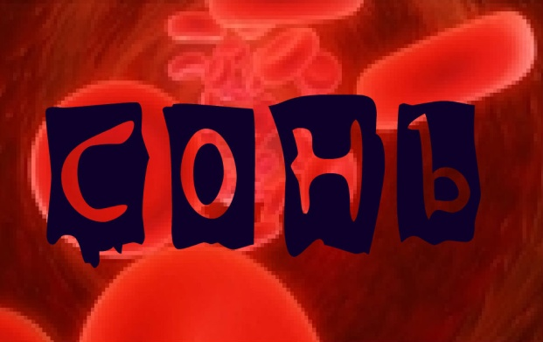
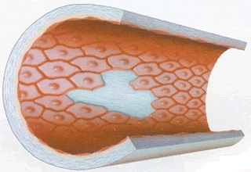
ВПЛИВ НІКОТИНУ
Моноксид вуглецю та окислювальні гази
Збільшення в крові рівня карбоксигемоглобіну
Пошкодження ендотелію
Дим сигарети має здатність пошкоджувати всі основні шари судинної стінки і, перш за все, ендотелій

Slide 15
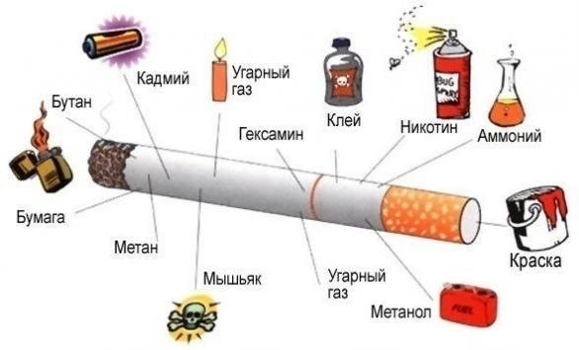

Slide 16

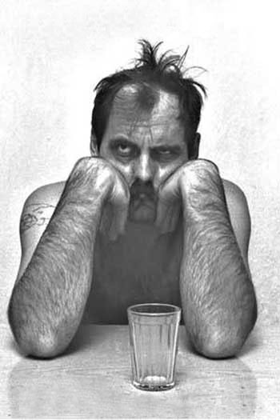
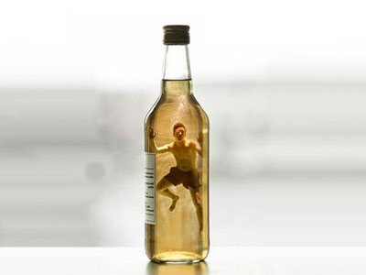
ВПЛИВ АЛКОГОЛЮ
Шлях надходження алкоголю в організм - через шлунково-кишковий тракт.
20% - всмоктується у шлунку,
Решта 80% - у тонкому кишечнику.
Особливо шкідливий етиловий спирт для печінки.
Підшлункова залоза в результаті алкогольного впливу запалюється, і виникає розвиток діабету.
Систематичне вживання алкоголю призводить до пришвидшення біологічного старіння.

Slide 17

ПИТАННЯ ДО ТЕМИ
Як змінюється ЧСС людини, якщо вона тренується і її серце з нетренованого стає тренованим?
Які є види пороків серця?
3. Рівень якої речовини значно збільшується в організмі за наявності монооксиду вуглецю?
В:ЧСС зменшується
В:Вроджені та набуті
В:Карбоксигемоглобін

Slide 18

ПИТАННЯ ДО ТЕМИ
4. На які складові судин кровоносної системи найбільше впливає дим сигарети?
5. Які пороки клапанів серця трапляються найчастіше?
6. Чому дорівнює ЧСС у нетренованої людини?
В:Всі шари судинної стінки, особливо – ендотелій
В:Клапани лівого передсердно-шлуночкового отвору
В:50-60 уд/хв

Slide 19

7. Чому серце нетренованої людини “зношується” швидше?
8. Які клінічні ознаки вродженого пороку серця?
9. Яка хвороба розвивається внаслідок алкогольного впливу на підшлункову залозу?
В: Воно робить в хвилину більшу кількість скорочень, також більше споживає живильних речовин
В:Задишка, кашель, прискорення пульсу, збільшення розміру печінки
В:Діабет
10. Які два основні шляхи передачі інфекції?
В: При контакті та при диханні

